Slide 1
おおさか狭山
もちつき隊
平成２８年度事業報告
平成２９年４月１６日(日）
市民活動支援センタ― ２階講堂

Slide 2
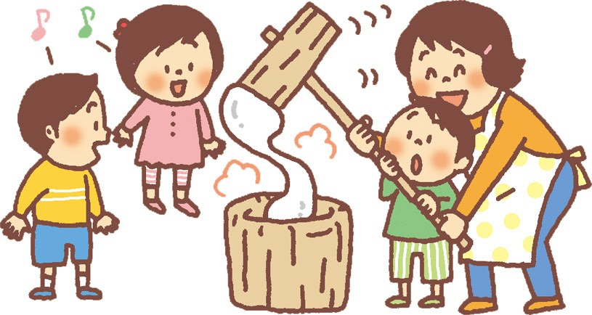
もちつき隊をたちあげた理由
もちつきの出来ない要素がある
このままでは廃れてしまう
今、残さねば

Slide 3
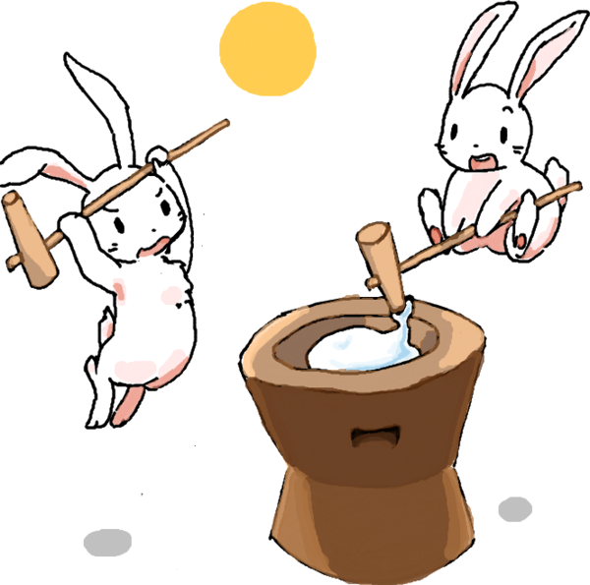
できない要素とは
・ 家庭用もちつき器の普及で一人ででも簡単に作られる
ようになった。
・ もちつき道具は、あっても使われず放置あるいは転用
されてしまっている。
・ 自宅で、もちつきという発想自体がそもそもなくなって
来ている。
・ 保健所が厳しく、イベントとしては許可して貰えない。

Slide 4
このままでは
廃れてしまう？？
「もちつき」を文化の伝承事業と位置付けて取り組みたいと思った。
老齢化が進む中、早く世代交代をとの焦りから若者と一緒していく
方針を立てた。間違いでは無いが必ずしも若者優位ではないと実感。
手伝って下さった方の多くは若くなかったが、力任せでなくむしろ
自然体で力をためて応用する技術力は年齢差に勝るとも劣らない。
取り組み始めて気付いたが市内各所で「もちつき」イベントは結構
継続されていることも確認できた。

Slide 5
今、残さねば…
廃れてしまう程忘れられた物ではないとの実感もあるが、さて件の若者に継承は出来ているか？
否！問題はここにあった。
子供は勿論、若い世代にも餅つきは見たことがある程度で、経験したことがない割合はかなり高いと思った。
子供の親世代にこそ問題があった。爺さん婆さん世代の私達が教えられる今、継承しておかないと廃れてしまうと感じた。

Slide 6
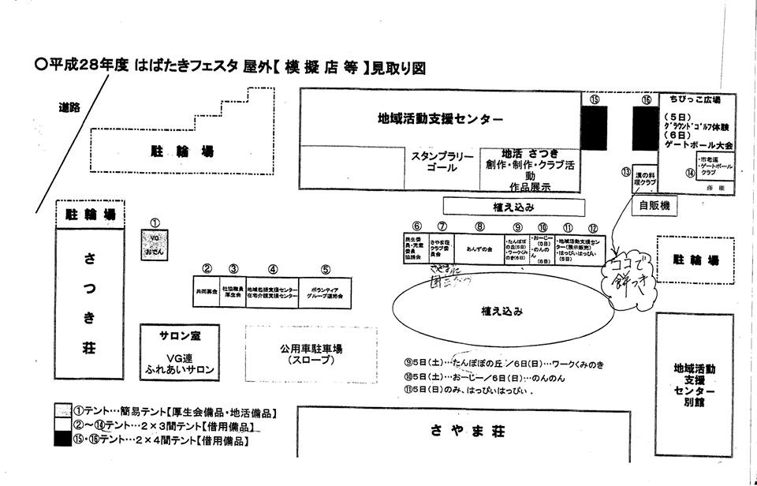
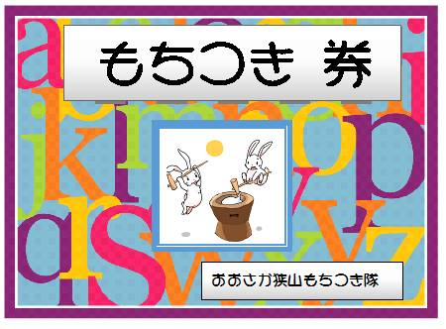
チラシ ＆ もちつき隊 NEWS

Slide 7
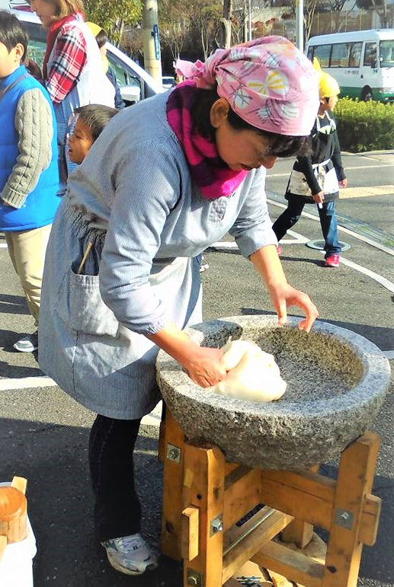
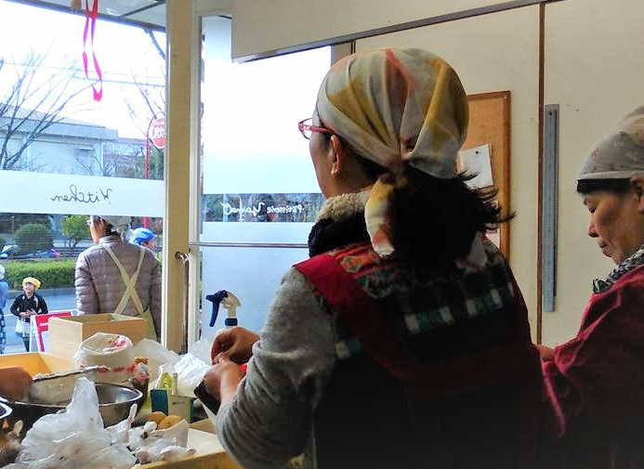
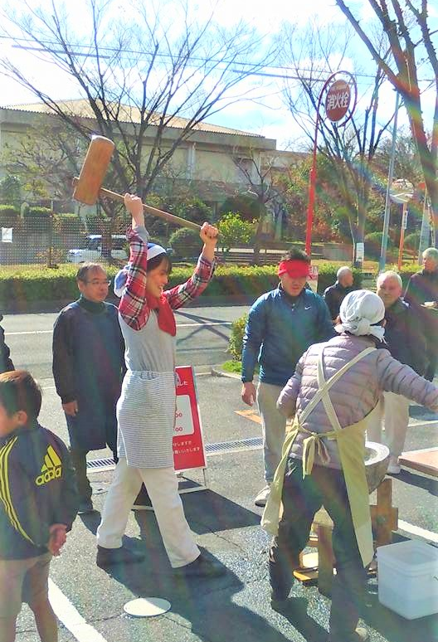
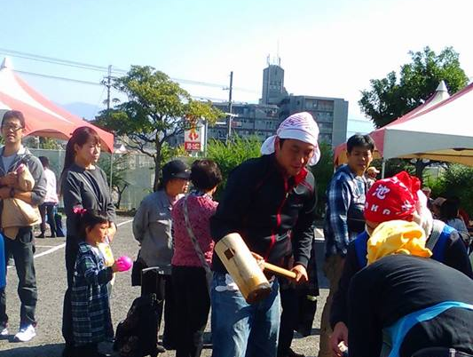
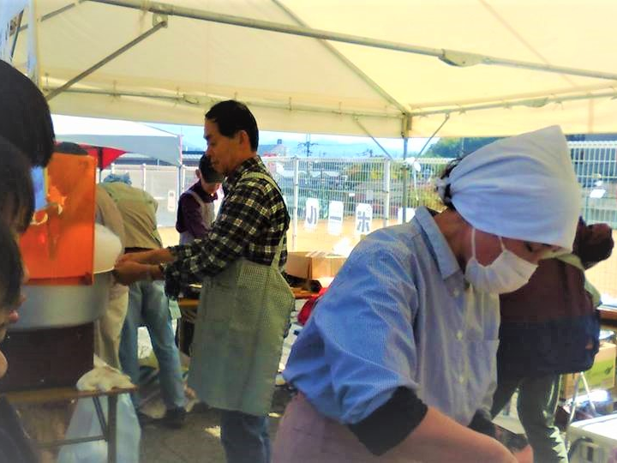
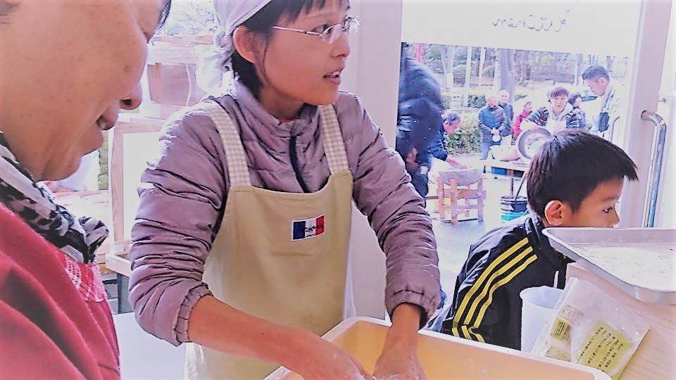
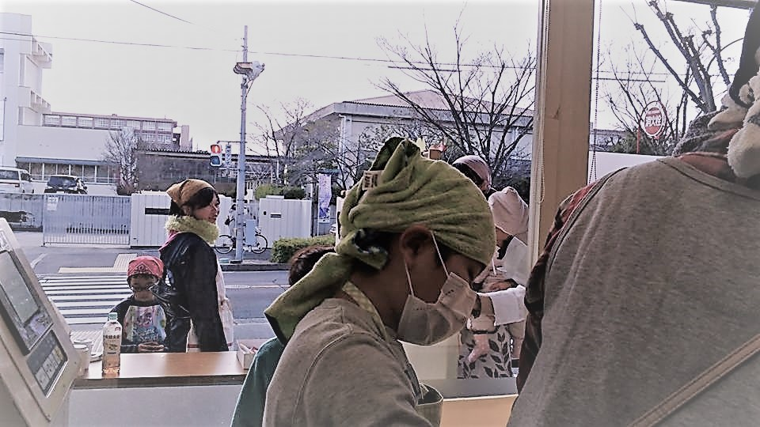
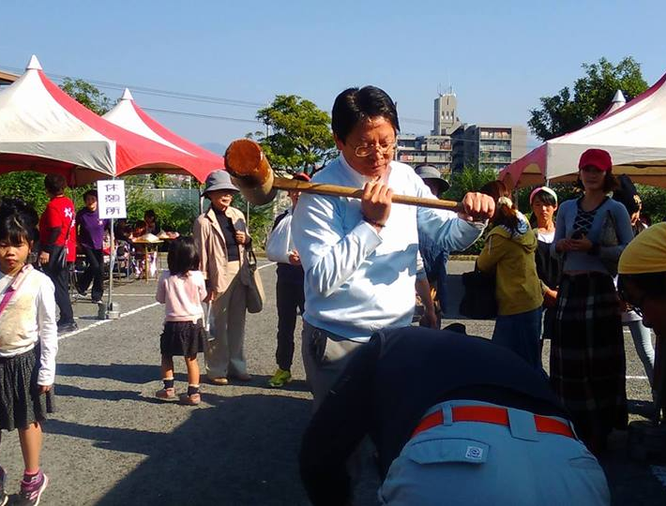
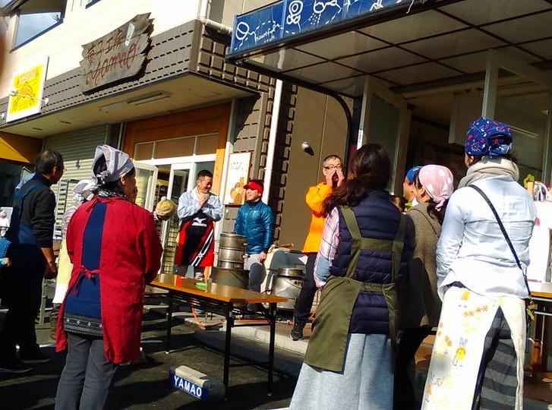
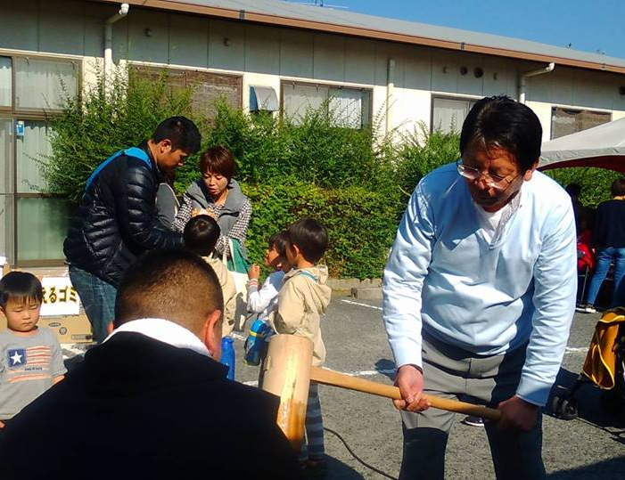
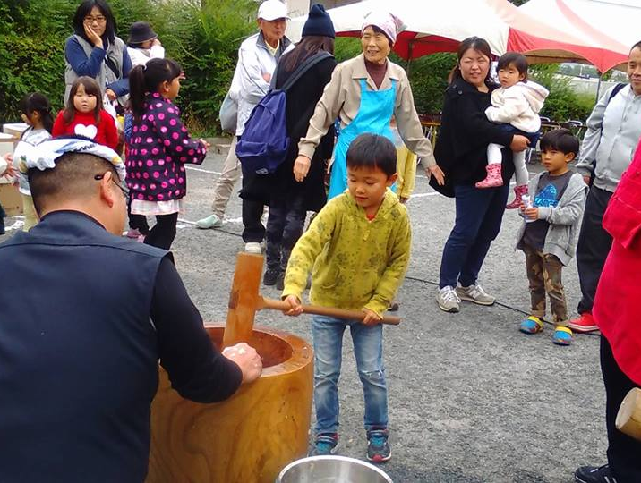
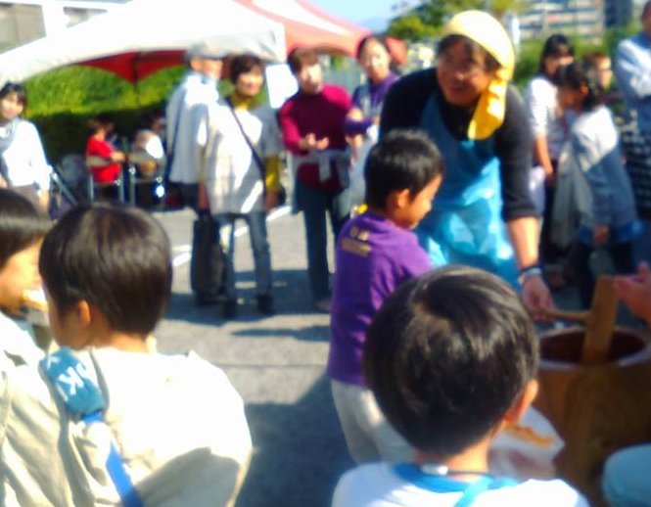
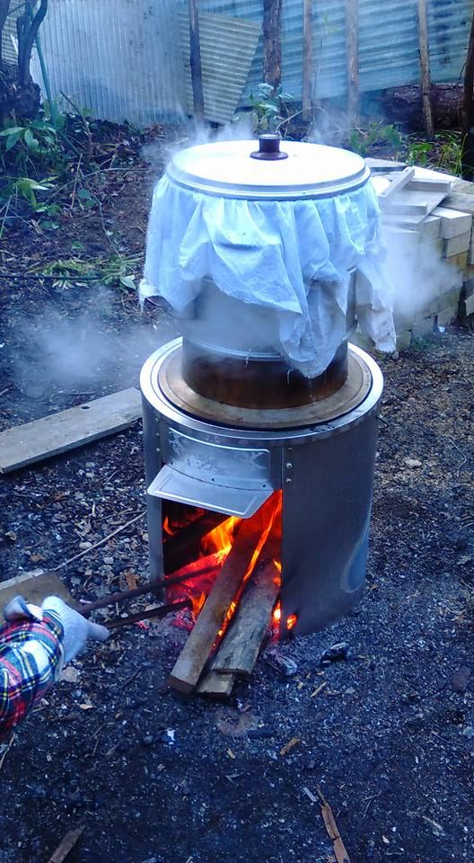
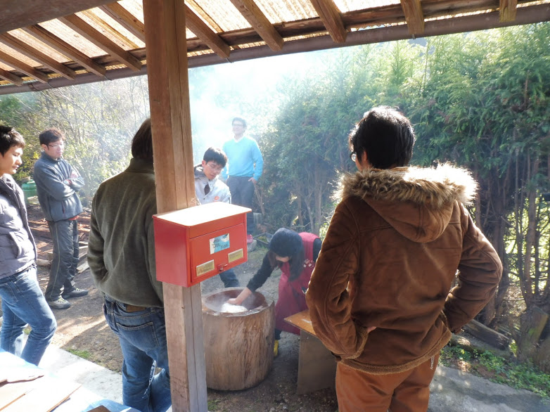
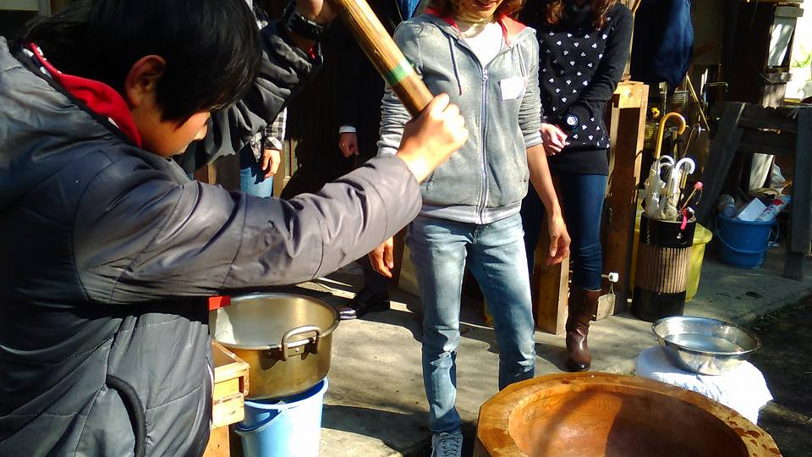
写真

